Slide 1
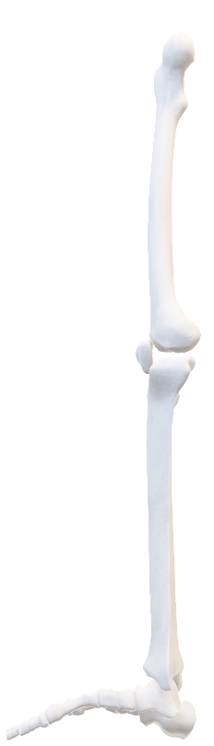
Otkrivanje prisustva implanta u rendgenskim snimcima
Projekat 23 – N12
Marija Vejin BI 28/2019
Miroslav Đoćoš BI 55/2019

Slide 2
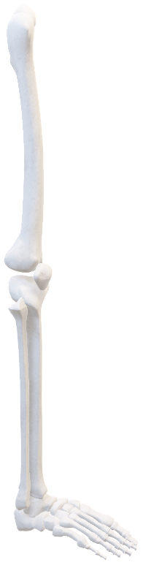
Otkrivanje prisustva implanta u rendgenskim snimcima
Sadržaj:
Težina i problem zadatka (ideje algoritma)
Genetski algoritam
Rezultati

Slide 3
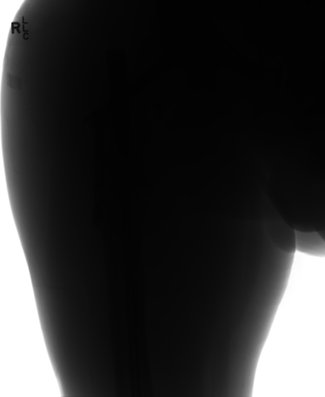
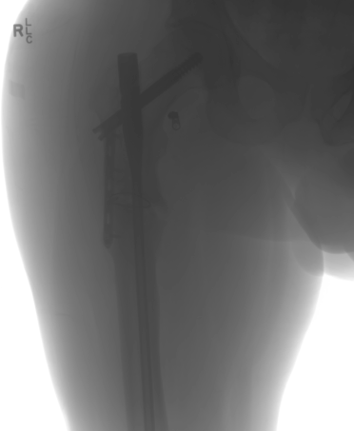
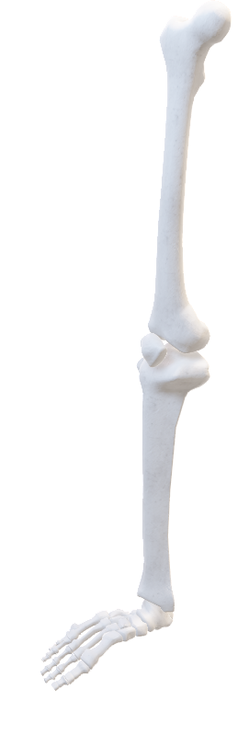
Otkrivanje prisustva implanta u rendgenskim snimcima
Težina i problem zadatka:
img**(1/4)

Slide 4
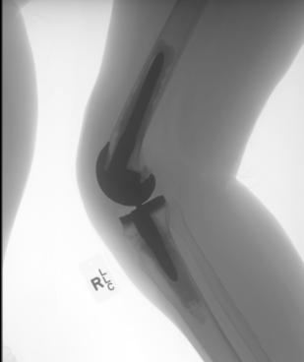

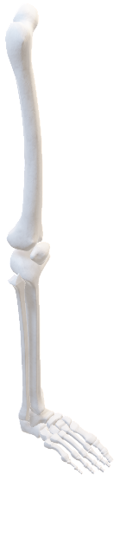
Otkrivanje prisustva implanta u rendgenskim snimcima
Pragovanje:

Slide 5
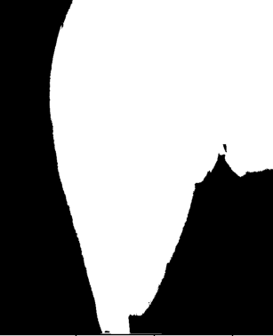
Otkrivanje prisustva implanta u rendgenskim snimcima
Pragovanje:

Slide 6
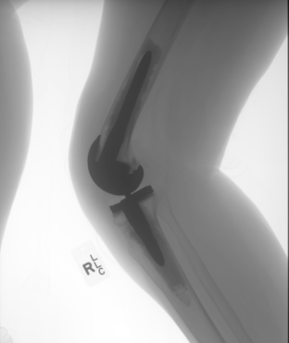
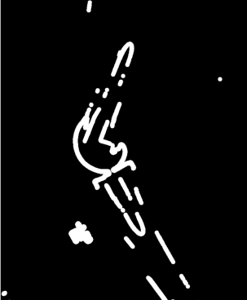
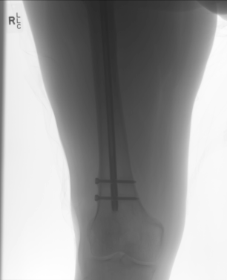
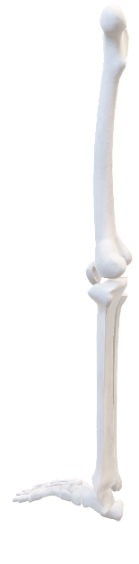
Otkrivanje prisustva implanta u rendgenskim snimcima
Detekcija ivice (Otsu, sa naknadnom dilatacijom):
Notes:
Da bi se našao prag šta je dovoljno velik izvod – Otsu

Slide 7
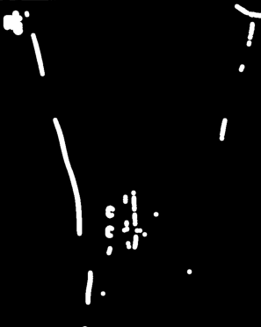
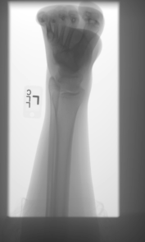
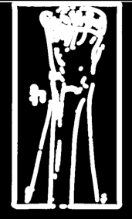
Otkrivanje prisustva implanta u rendgenskim snimcima
Detekcija ivice (sa dilatacijom):
- Unsharp masking
Notes:
Unsharp masking – pojačavanje ivica

Slide 8
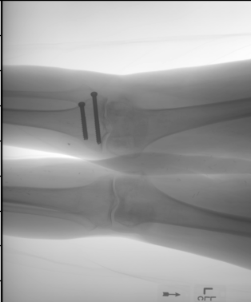
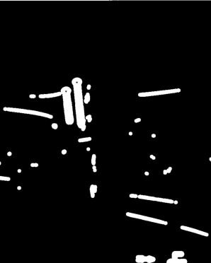

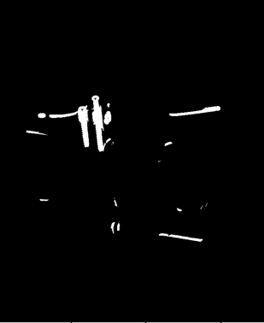

Otkrivanje prisustva implanta u rendgenskim snimcima
Logičko množenje slika:
Slika na osnovu koje
se odlučuje
Pragovana slika
&
Prosvetljena slika
Detekcija ivice

Slide 9

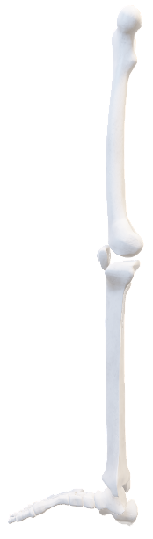
Otkrivanje prisustva implanta u rendgenskim snimcima
Uklanjanje smetnji koje su sa strane:
Mana je što se može desiti da je implant van kruga.

Slide 10
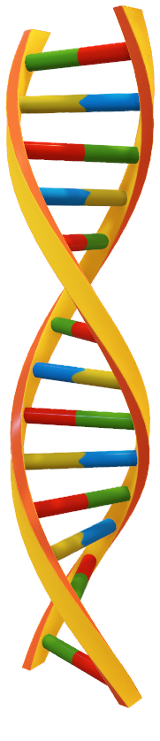
Otkrivanje prisustva implanta u rendgenskim snimcima
Genetski algoritam:
Funkcija cene
Formiranje jedinki
Rangiranje
Selekcija
Ukrštanje
Mutacija
Elitizam

Slide 11
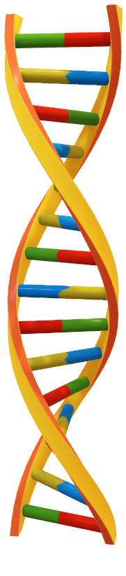
Otkrivanje prisustva implanta u rendgenskim snimcima
Genetski algoritam:
Funkcija cene
Formiranje jedinki
Rangiranje
Selekcija
Ukrštanje
Mutacija
Elitizam
Ako je tačnost iznad 60%, izračunati preciznost
- U suprotnom, pomnoži tačnost sa 0.5

Slide 12
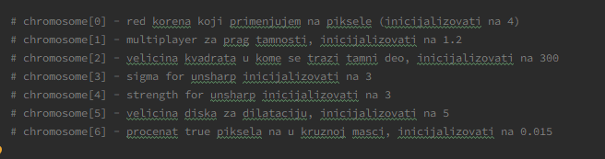
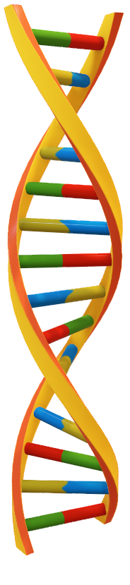
Otkrivanje prisustva implanta u rendgenskim snimcima
Genetski algoritam:
Funkcija cene
Formiranje jedinki
Rangiranje
Selekcija
Ukrštanje
Mutacija
Elitizam
Čitav algoritam prethodno opisan zavisi od 7
glavnih parametara, pa tako je i jedinka formirana kao
vektor parametera celog algoritma.
U svkaoj od generacija se testira 30 jedinki.

Slide 13
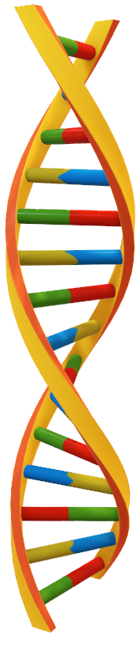
Otkrivanje prisustva implanta u rendgenskim snimcima
Genetski algoritam:
Funkcija cene
Formiranje jedinki
Rangiranje
Selekcija
Ukrštanje
Mutacija
Elitizam
Jedinke se rangiraju tako da je jedinka sa
najvećom preciznošču postavljena na prvo mesto
nakon čega ide silazni niz jedinki sa sve manjom
preciznošću.

Slide 14
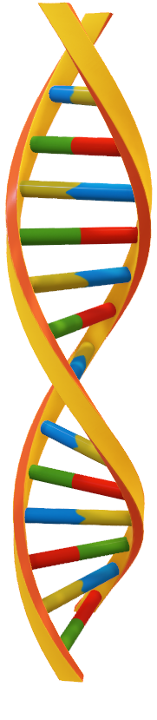
Otkrivanje prisustva implanta u rendgenskim snimcima
Genetski algoritam:
Funkcija cene
Formiranje jedinki
Rangiranje
Selekcija
Ukrštanje
Mutacija
Elitizam
Upotrebljena je rulet selekcija

Slide 15
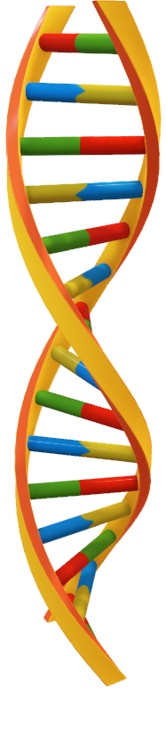
Otkrivanje prisustva implanta u rendgenskim snimcima
Genetski algoritam:
Funkcija cene
Formiranje jedinki
Rangiranje
Selekcija
Ukrštanje
Mutacija
Elitizam
Ukrštanje je izvršeno kombinacijom istog parametra
od svakog roditelja pri čemu odnos je određen pomoću
random broja.
X = R1 * r + R2 * (1 - r)

Slide 16
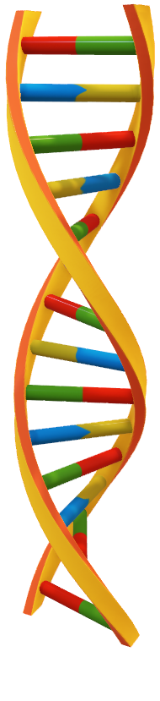
Otkrivanje prisustva implanta u rendgenskim snimcima
Genetski algoritam:
Definisane su maksimalne vrednosti za koje se može promeniti
Vrednost svakog parametra. Verovatnoća mutacije je
postavljena da bude 30% dok se intenzitet mutacije dobija
kao umnožak nasumičnog broja i maksimalne promene
za dati parameter.
Funkcija cene
Formiranje jedinki
Rangiranje
Selekcija
Ukrštanje
Mutacija
Elitizam

Slide 17
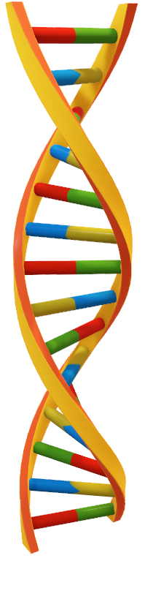
Otkrivanje prisustva implanta u rendgenskim snimcima
Genetski algoritam:
Da bi se osiguralo napredovanje populacije, iz svake generacije u narednu generaciju ide 10% najboljih
jedinku iz prošle generacije.
Funkcija cene
Formiranje jedinki
Rangiranje
Selekcija
Ukrštanje
Mutacija
Elitizam

Slide 18
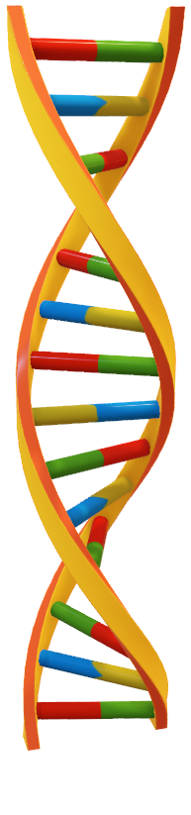
Otkrivanje prisustva implanta u rendgenskim snimcima
Genetski algoritam:
U svakoj generaciji se traži jedinka koja daje najbolju preciznost a algoritam se prekida kada
se u 10 uzastopnih generacija, najbolja preciznost ne mnenja.

Slide 19
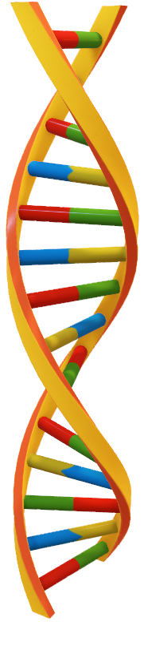
Otkrivanje prisustva implanta u rendgenskim snimcima
Rezultati:
Nakon dobijanja najboljih parametara iz GA, računata je tačnost, preciznost, kao i odnos procenta
Pravih pozitiva sa procentom lažnih pozitiva.

Slide 20
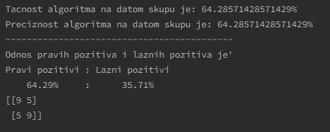
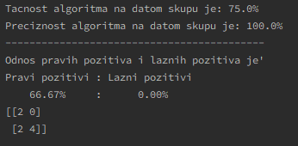
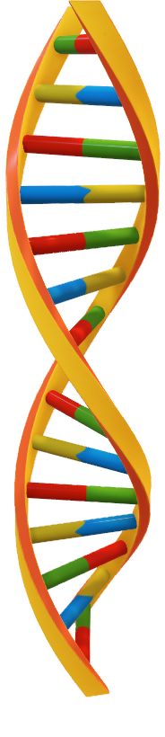
Otkrivanje prisustva implanta u rendgenskim snimcima
Rezultati:
Nakon dobijanja najboljih parametara iz GA, računata je tačnost, preciznost, kao i odnos procenta
Pravih pozitiva sa procentom lažnih pozitiva.
Train skup (80% uzoraka)
Test skup (20% uzoraka)
*Treba naglasiti da su navedeni rezultati dobijeni nakon pokretanja algoritma nad jednim skupom podataka, i da se za neki drugi skup dobijaju drugačiji rezultati

Slide 21
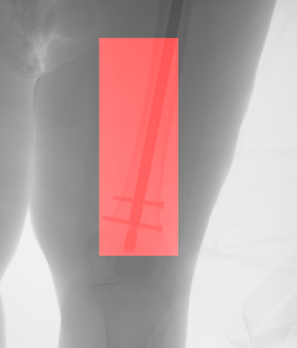
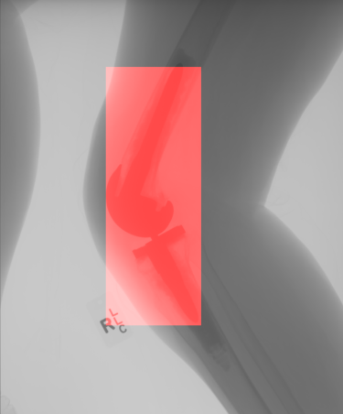
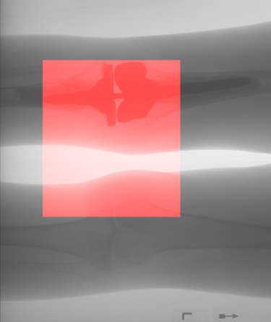
Otkrivanje prisustva implanta u rendgenskim snimcima
Rezultati:

